Slide 1


Slide 2

Il convient de lancer le mode diaporama pour la diffusion de la leçon en classe
Réservé à l’enseignant (e)

Slide 3

Pictogrammes
Réservé à l’enseignant (e)

Slide 4
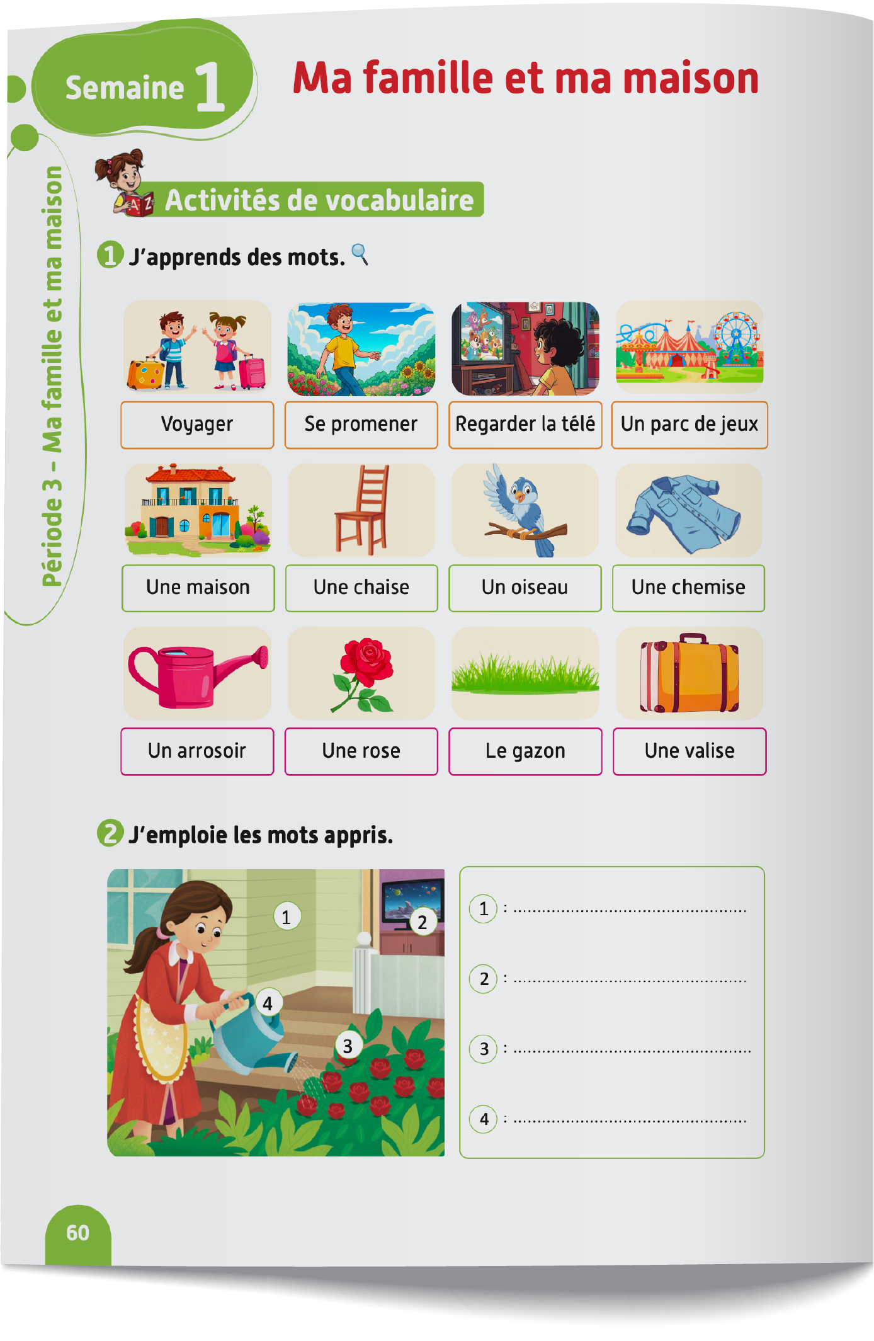
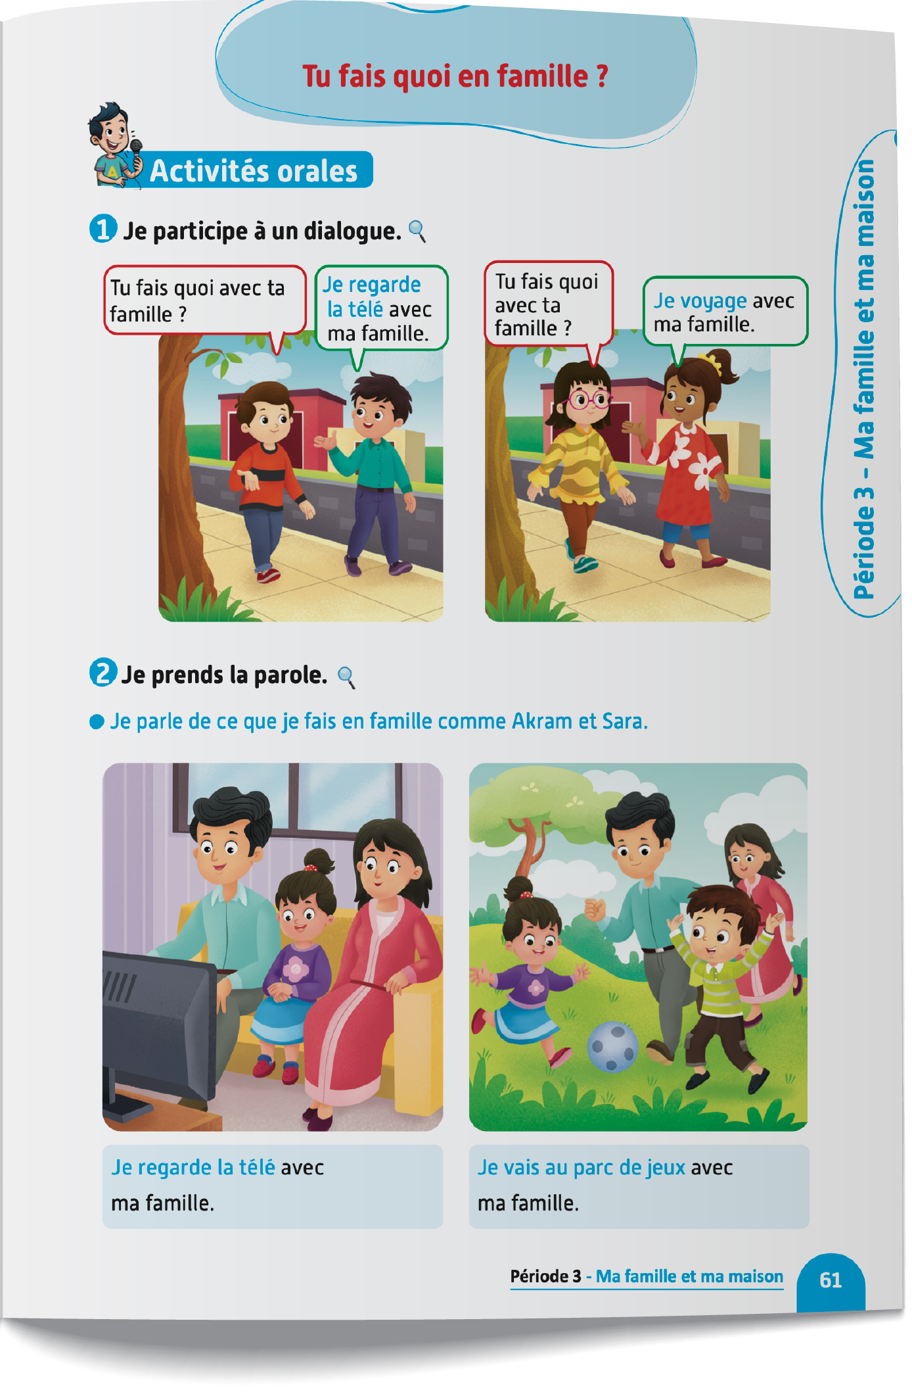
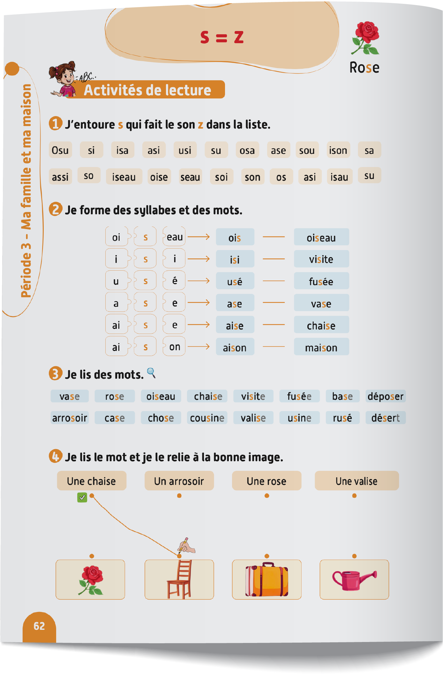
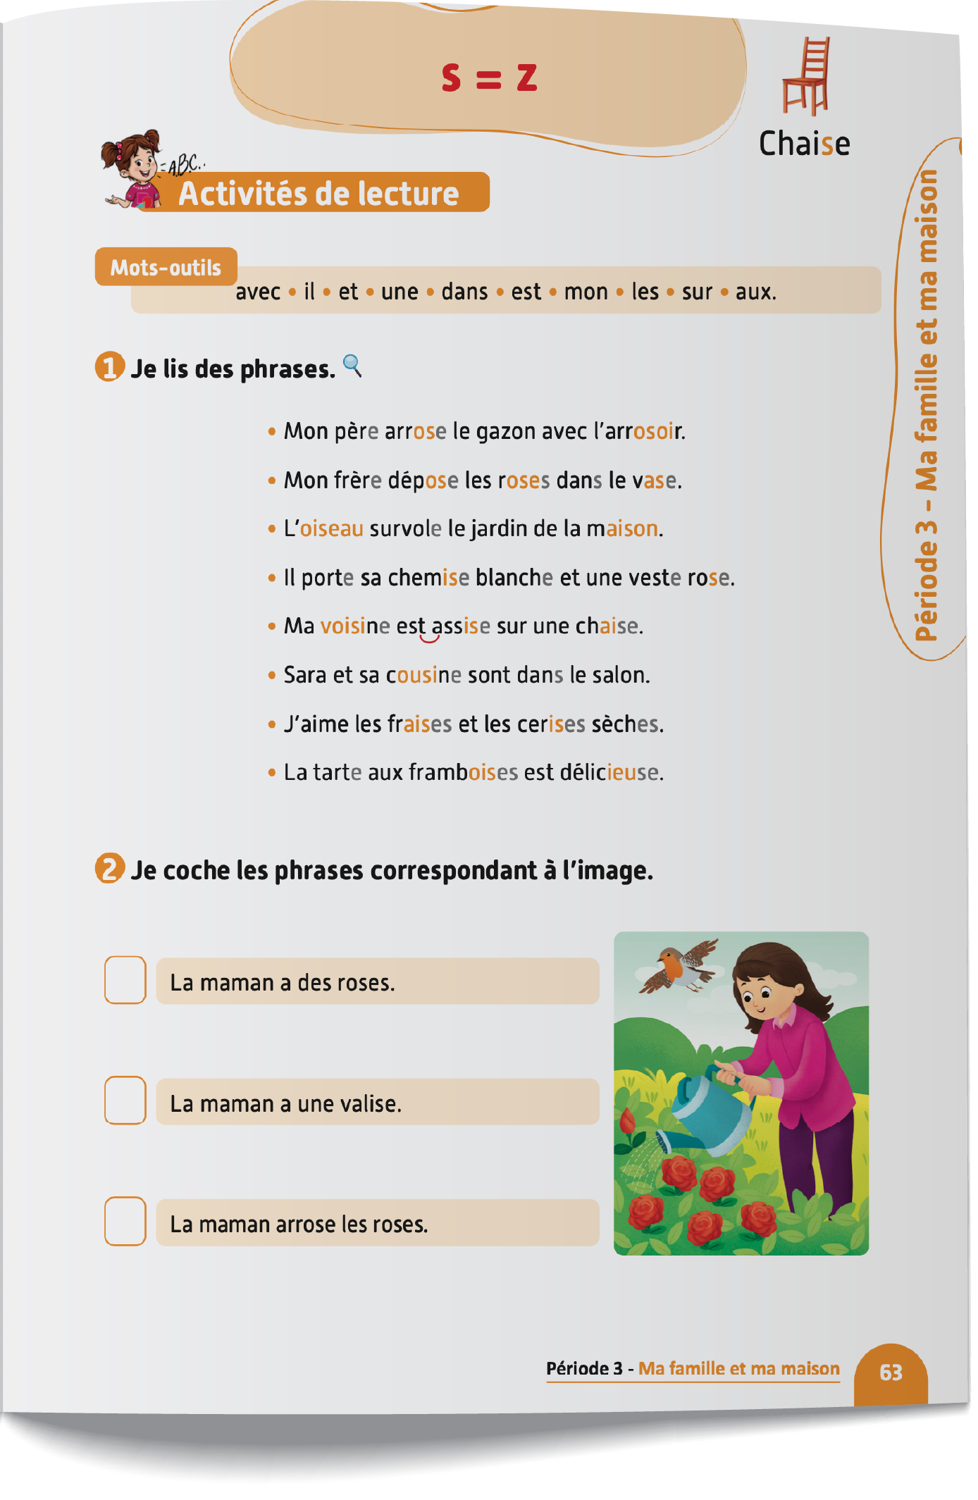
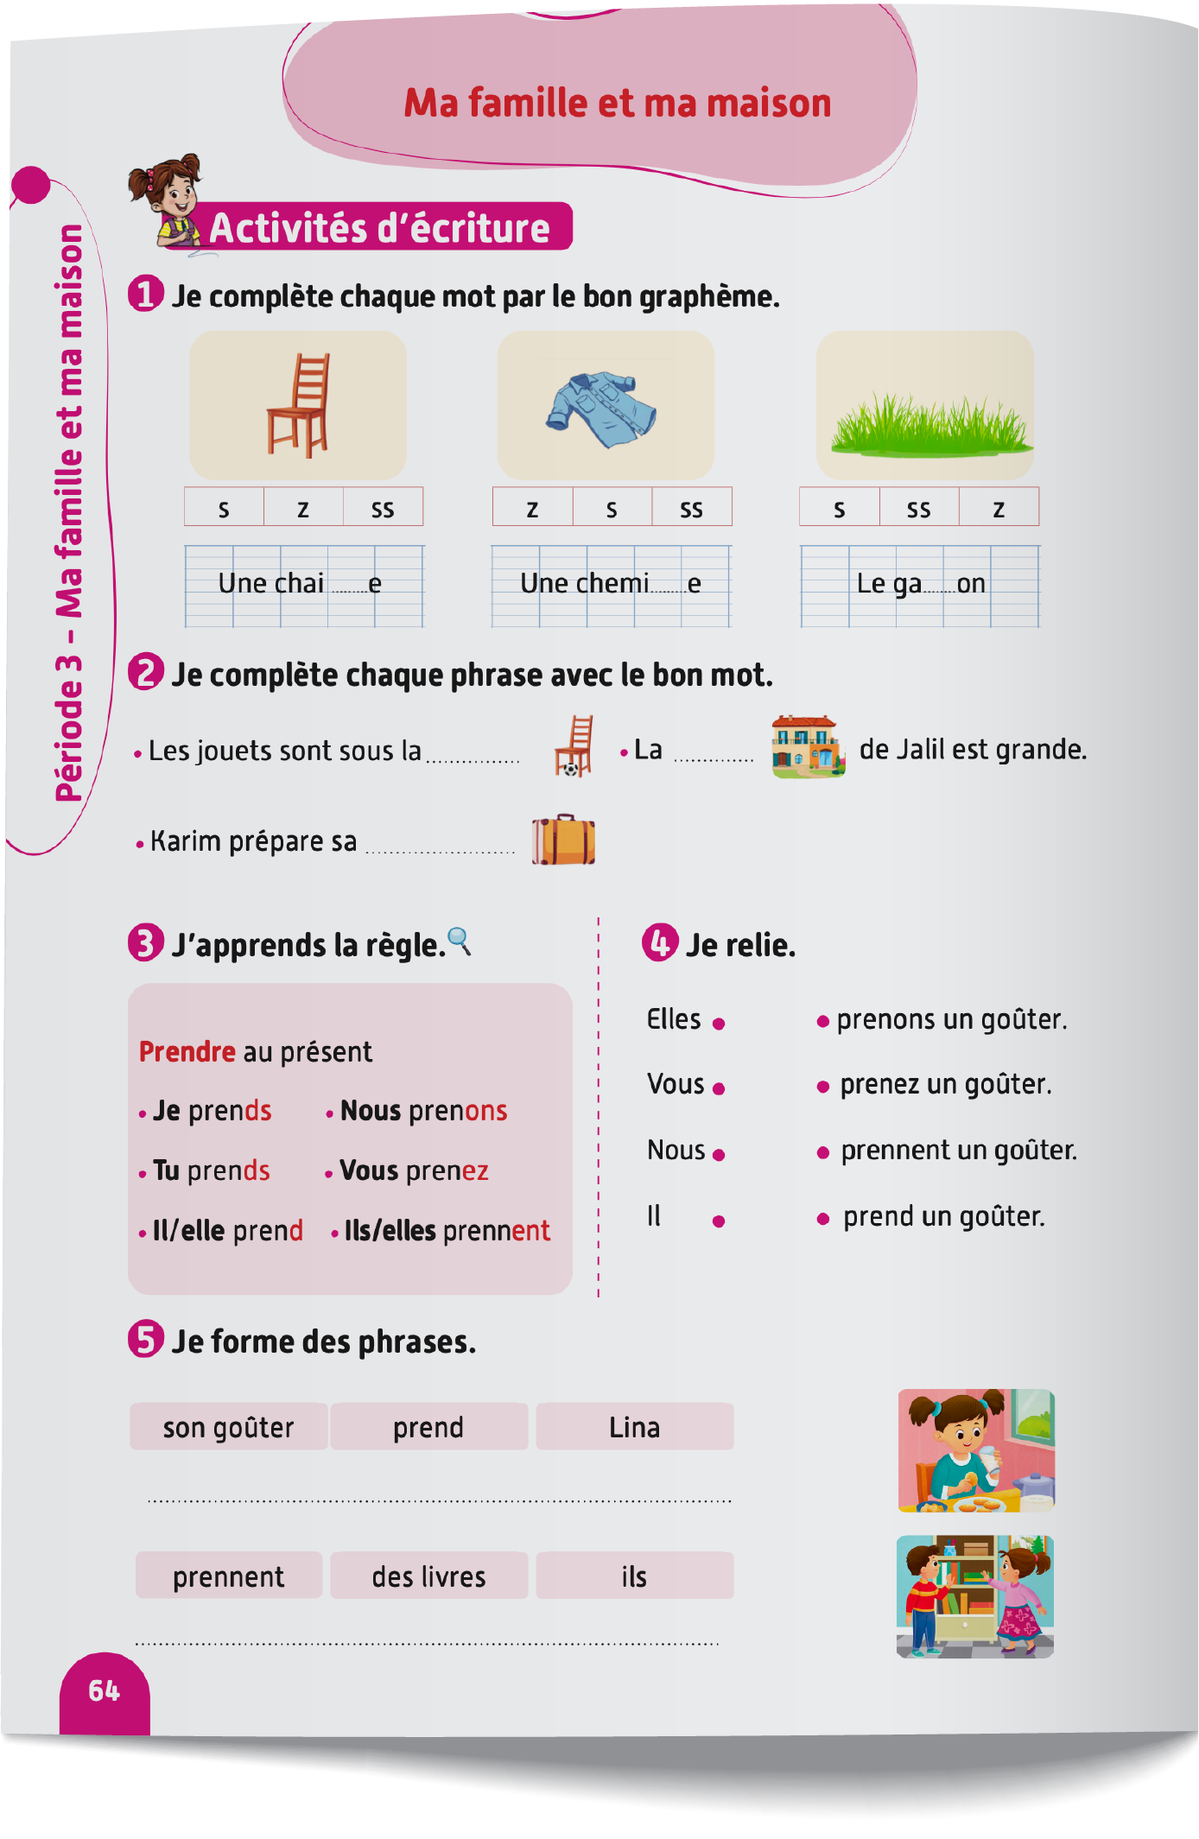
Contenu de la semaine
Réservé à l’enseignant (e)

Slide 5
Organisation de la semaine
Réservé à l’enseignant (e)
Séance 1
Présentation du vocabulaire
Exploitation du vocabulaire
Travail sur livret
Oral – Dialogue
Écriture – Point de langue
Lecture – Lecture et compréhension des mots
Séance 2
Séance 5
Oral – Acte de parole
Lecture – Graphèmes : s = z.
Écriture – Graphèmes : s = z.
Oral – Prise de parole
Lecture – Lecture et compréhension des phrases
Écriture – Phrases
Oral – Dialogue
Lecture - Lettre a - A
Écriture - Lettre a - A
Séance 3
Séance 6
Séance 6
Oral - Acte de parole
Lecture -Syllabes et mots
Écriture - Syllabes et mots
Révision
Lecture offerte

Slide 6



Plan de la séance 6
Réservé à l’enseignant (e)
1. Révision
Vocabulaire.
Lire et écrire des mots « s = z ».
Répondre à des questions en rafale.
Histoire de « Reda et le petit oiseau » .

Slide 7
Réservé à l’enseignant (e)
(ة)خاص بالأستاذ
Au terme de cette séance de révision, l’enseignant doit vérifier qu’au moins 80% des élèves sont capables de :
Reconnaitre le vocabulaire étudié.
Lire et écrire des mots avec : s = z.
Répondre spontanément à des questions sur le contenu de la semaine.
* Si ce taux n’est pas atteint, il convient de mettre en place des actions de remédiation, collectives ou individuelles.

Slide 8




Bonjour les enfants. Aujourd’hui, nous allons réviser les leçons de la semaine passée. Soyez attentifs.

Slide 9






Répétons ensemble : Voyager – Se promener – Regarder la télé – Un parc de jeux
– Une maison – Une chaise.
Voyager
Se promener
Regarder la télé
Un parc de jeux
Une maison
Une chaise

Slide 10
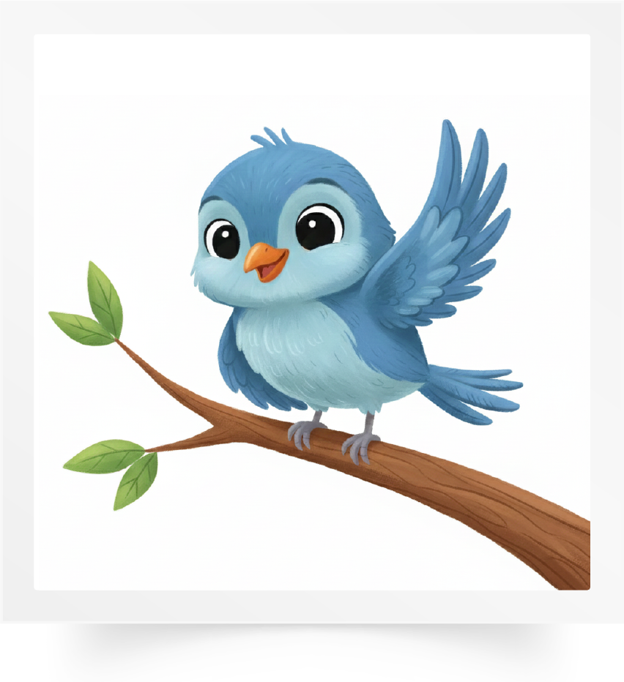



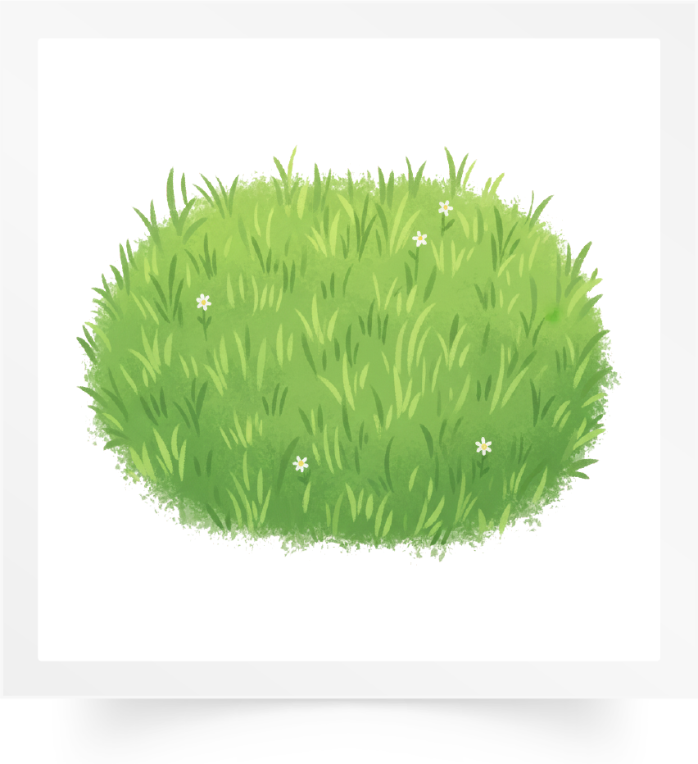

Répétons ensemble : Un oiseau – Une chemise – Un arrosoir – Une rose – Le gazon
– Une valise.
Un oiseau
Une chemise
Un arrosoir
Une rose
Le gazon
Une valise

Slide 11

Nous allons jouer au jeu des mots invisibles.
Jeu des mots invisibles.

Slide 12

Observez bien les images. Je vais masquer deux images.

Slide 13
Quelles sont les images qui manquent ?
?
?

Slide 14
Les deux images qui manquent sont : Regarder la télé et le parc de jeux.

Slide 15

Nous allons jouer au jeu des mots qui bougent.
Jeu des mots qui bougent

Slide 16
Observez bien les images. Je vais faire bouger deux images. Qui veut expliquer la consigne dans sa langue ?

Slide 17
Quelles sont les images qui ont bougé ?

Slide 18
Les deux images qui ont bougé sont : Oiseau et gazon.

Slide 19
Maintenant, nous allons faire de la lecture. Qui veut lire ces mots ?
Vase
rose
oiseau
chaise
visite
fusée

Slide 20
Qui veut lire ces mots ?
maison
valise
cousin
désert
usine
arrosoir

Slide 21
Qui veut lire cette phrase ?
Mon père arrose le gazon avec l’arrosoir.

Slide 22
Qui veut lire cette phrase ?
Ma voisine est assise sur une chaise.

Slide 23
Qui veut lire cette phrase ?
Sara et sa cousine sont dans le salon.

Slide 24

Prenez vos ardoises.

Slide 25
Qu’est-ce que c’est ? Qui veut répondre ?

Slide 26
Écrivez le mot sur votre ardoise.

Slide 27
Levez les ardoises. Je vais vérifier votre écriture.

Slide 28

Corrigez.
Un oiseau

Slide 29
Qu’est-ce que c’est ? Qui veut répondre ?

Slide 30
Écrivez le mot sur votre ardoise.

Slide 31
Levez les ardoises. Je vais vérifier votre écriture.

Slide 32
Corrigez.
Une chemise

Slide 33
Qu’est-ce que c’est ? Qui veut répondre ?

Slide 34
Écrivez le mot qui correspond à cette image.

Slide 35
Levez les ardoises. Je vais vérifier votre écriture.

Slide 36
Corrigez.
Une maison

Slide 37

Prenez vos cahiers.

Slide 38
Ces mots sont en désordre. Écrivez sur vos cahiers une phrase correcte à partir de ces mots.
le bus
prenez
vous

Slide 39

Qui veut lire sa phrase ?

Slide 40
Corrigez. Je n’oublie pas la majuscule au début de la phrase, le point à la fin et les espaces entre les mots.
Vous prenez le bus.

Slide 41
Ces mots sont en désordre. Écrivez sur vos cahiers une phrase correcte à partir de ces mots.
prend
soin
de sa sœur
Sami

Slide 42
Qui veut lire sa phrase ?

Slide 43
Corrigez. Je n’oublie pas la majuscule au début de la phrase, le point à la fin et les espaces entre les mots.
Sami prend soin de sa sœur.

Slide 44
Maintenant, c’est l’activité des questions en rafale. Je vais désigner des élèves au hasard pour répondre. Tenez-vous prêts.
?
?
?

Slide 45
Comment ça va ?
?
Comment ça va ?

Slide 46
Comment tu t’appelles ?
?
Comment tu t’appelles ?

Slide 47
Tu es en quelle classe ?
?
Tu es en quelle classe ?

Slide 48
Tu es dans quelle école ?
?
Tu es dans quelle école ?

Slide 49
Comment tu vas à l’école ?
?
Comment tu vas à l’école ?

Slide 50
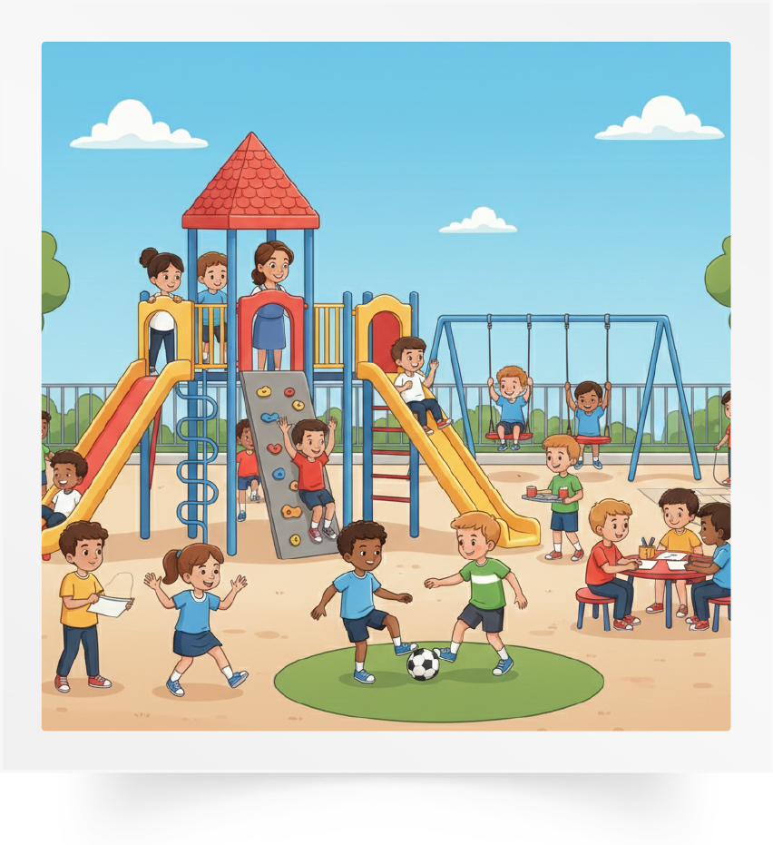
Où sont les élèves ?
?
Où sont les élèves ?

Slide 51
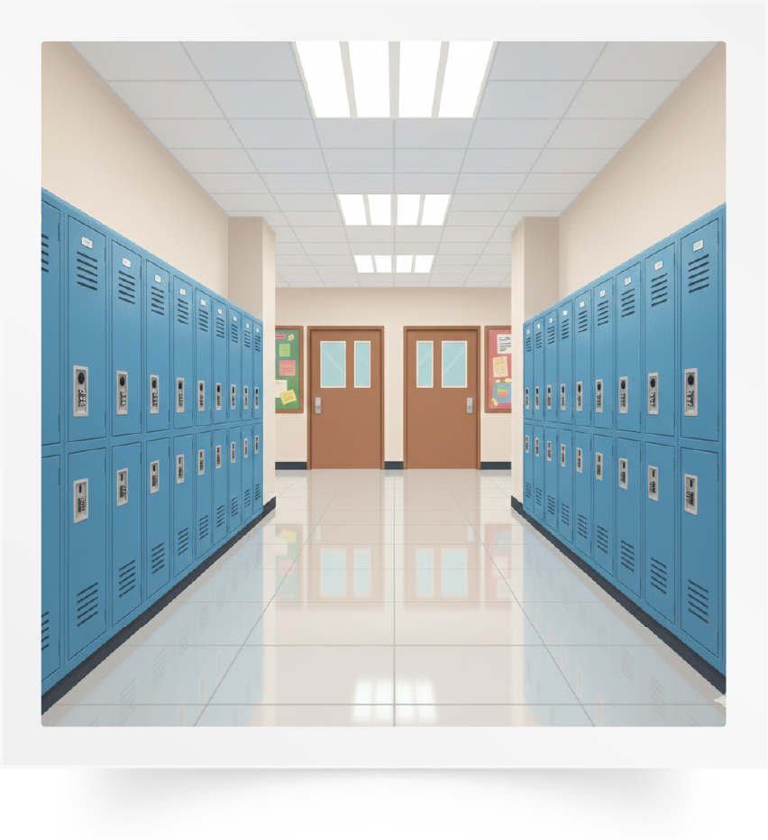
Où est la maitresse ?
?
Où est la maitresse ?

Slide 52
Qu’est-ce que tu fais à l’école ?
?
Qu’est-ce que tu fais à l’école ?

Slide 53
Qu’est-ce que tu fais avec ta famille ?
?
Qu’est-ce que tu fais avec ta famille ?

Slide 54
Qu’est-ce que tu fais avec tes amis ?
?
Qu’est-ce que tu fais avec tes amis ?

Slide 55
Plan de la séance 6
Réservé à l’enseignant (e)
Vocabulaire.
Lire et écrire des mots « s = z ».
Répondre à des questions en rafale.
2. Lecture offerte
Histoire de « Reda et le petit oiseau ».

Slide 56
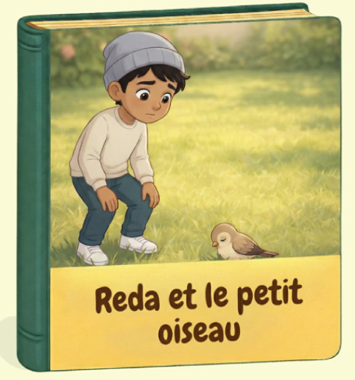
Aujourd’hui, nous allons découvrir une nouvelle histoire : « Reda et le petit oiseau ».
Est-ce que vous êtes prêts ?

Slide 57
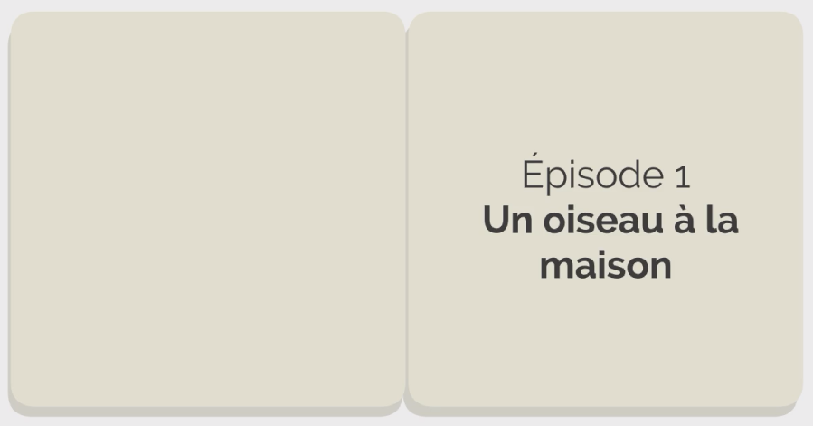
On va regarder le premier épisode. Soyez attentifs.

Slide 58

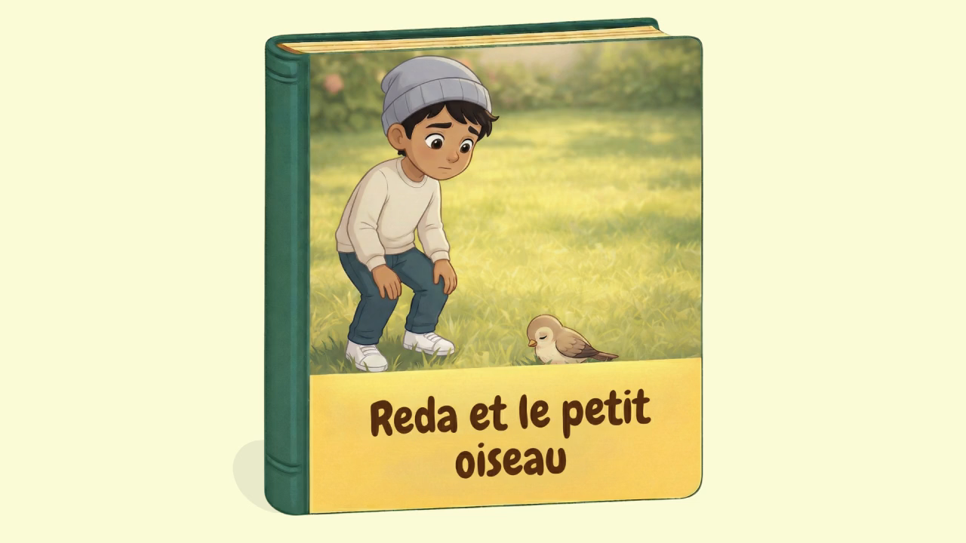

Lecture de la vidéo.

Slide 59

Nous allons écouter l’histoire une deuxième fois. Soyez attentifs.

Slide 60
Lecture de la vidéo.

Slide 61
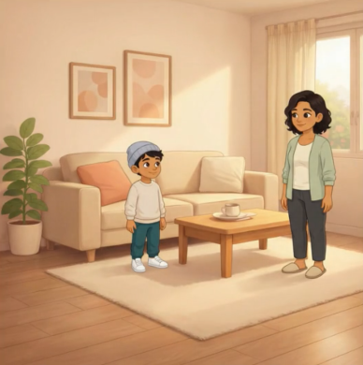
C’est qui ?
C’est qui ?

Slide 62
C’est Reda et sa maman.
C’est Reda et sa maman.

Slide 63
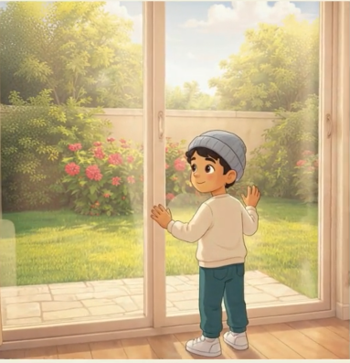
Qu’est-ce qu’il y a dans le jardin ?
Qu’est-ce qu’il y a dans le jardin ?

Slide 64
Dans le jardin, il y a des roses et du gazon.
Dans le jardin, il y a des roses et du gazon.

Slide 65
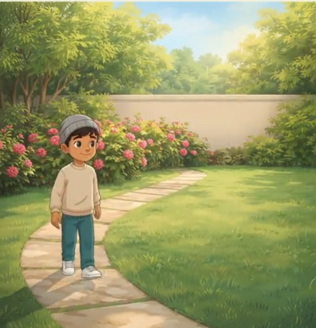
Que fait Reda dans le jardin ?
Que fait Reda dans le jardin ?

Slide 66
Il se promène dans le jardin.
Il se promène dans le jardin.

Slide 67
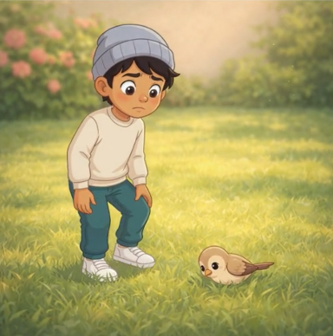
Qu’est-ce que Reda a trouvé dans le jardin ?
Qu’est-ce que Reda a trouvé dans le jardin ?

Slide 68
Il a trouvé un petit oiseau sur le gazon.
Il a trouvé un petit oiseau sur le gazon.

Slide 69
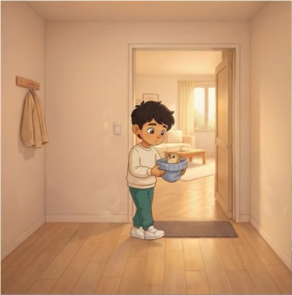
Que fait Reda pour le petit oiseau ?
Que fait Reda pour le petit oiseau ?

Slide 70
Il enlève son bonnet, le couvre et le rentre à la maison.
Il enlève son bonnet, le couvre et le rentre à la maison.

Slide 71
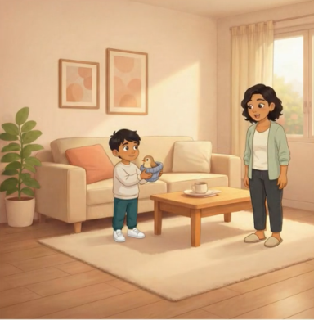
Que font Reda et sa maman pour le petit oiseau ?
Que font Reda et sa maman pour le petit oiseau ?

Slide 72
Ils vont s’en occuper.
Ils vont s’en occuper.

Slide 73
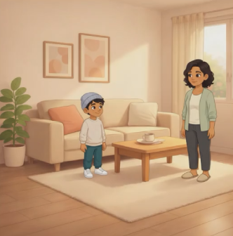
Qui va venir à la maison de Reda ?
Qui va venir à la maison de Reda ?

Slide 74
C’est toute sa famille qui va venir.
C’est toute sa famille qui va venir.

Slide 75
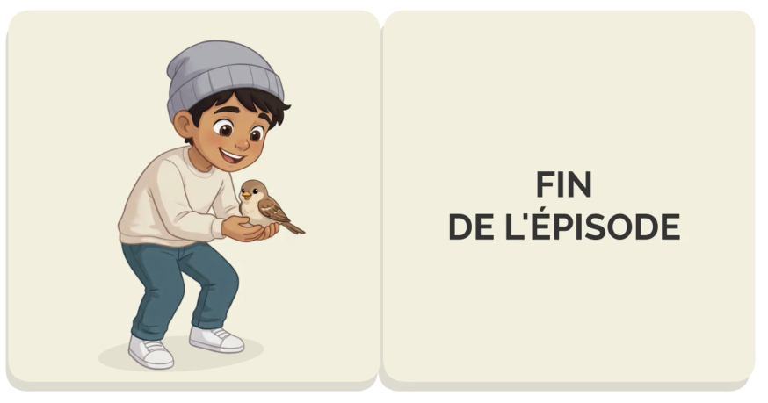
On retrouvera Reda et le petit oiseau la semaine prochaine pour la suite de l’histoire.

Slide 76

À la maison, faites un dessin sur l’histoire de Reda et le petit oiseau.

Slide 77

La séance d’aujourd’hui est terminée. À bientôt.

